Slide 1




مدخل إلي العلاقات العامة
المحاضرة التعريفية
DGM135
دكتور: محمد محب
www.midocean.ae

Slide 2

تمهيد
سيتم عرض محتويات المقرر خلال الفصل الدراسي، ويشمل فصلين نتعرف من خلالهم على أهم الموضوعات في العلاقات العامة.
www.midocean.ae

Slide 3

عناصر الفصل الأول
أولًا: مفهوم العلاقات العامة.
www.midocean.ae

Slide 4

عناصر الفصل الأول
ثانيًا: نشأة وتطور العلاقات العامة.
www.midocean.ae

Slide 5
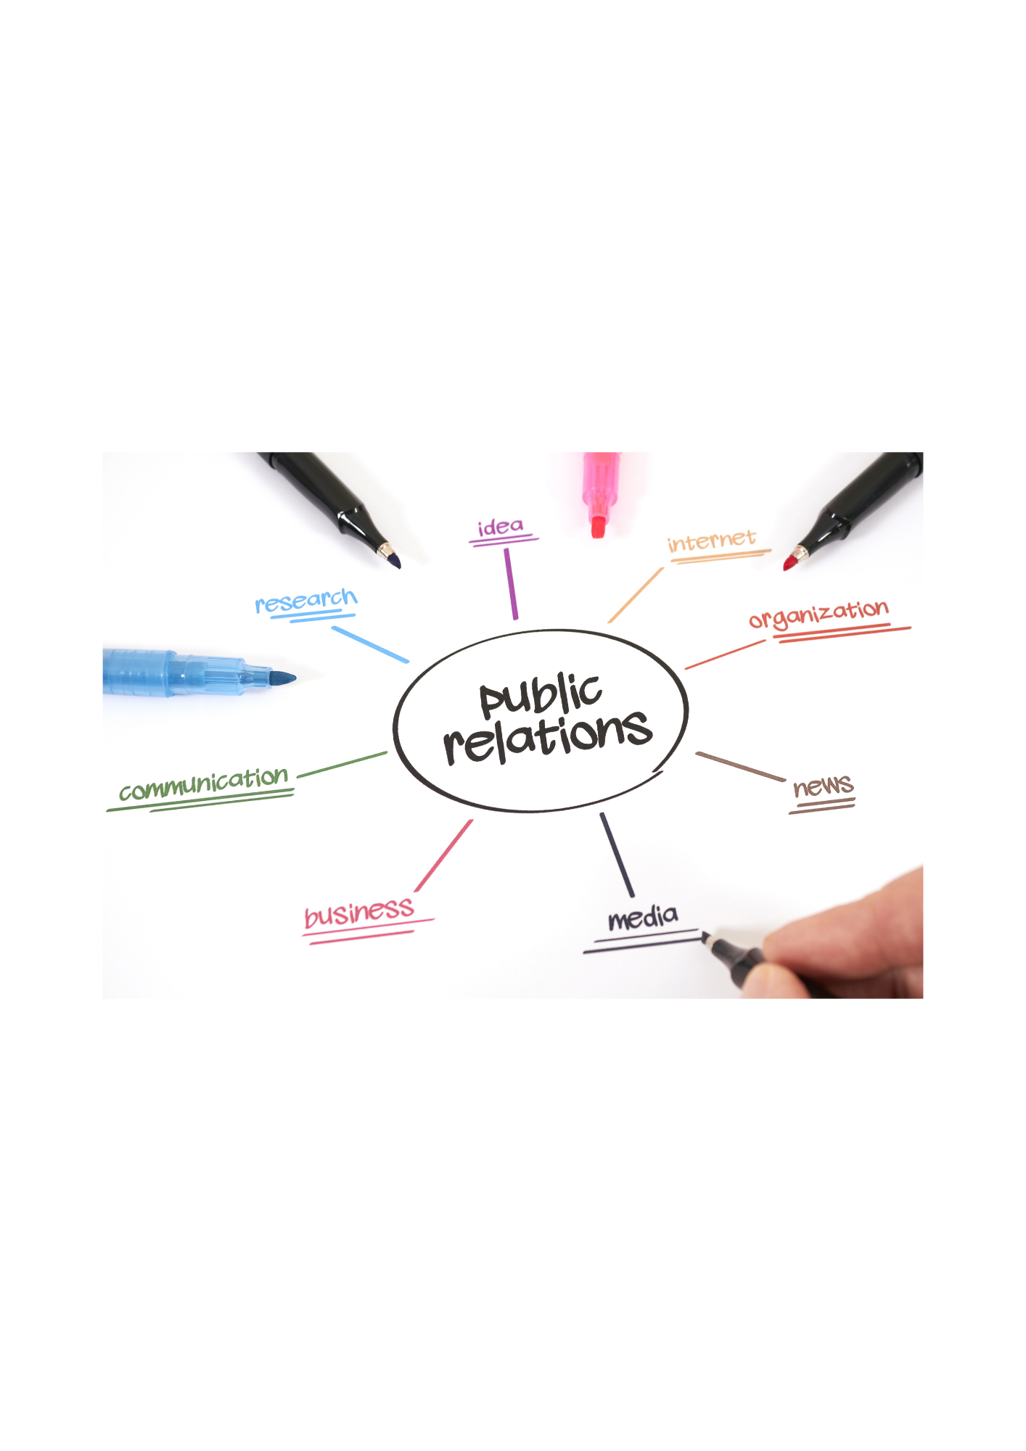
عناصر الفصل الأول
ثالثًا: عوامل الاهتمام بالعلاقات العامة.
www.midocean.ae

Slide 6

عناصر الفصل الأول
رابعًا: أهداف العلاقات العامة.
www.midocean.ae

Slide 7

عناصر الفصل الأول
خامسًا: أهمية العلاقات العامة.
www.midocean.ae

Slide 8

عناصر الفصل الأول
سادسًا: فلسفة العلاقات العامة.
www.midocean.ae

Slide 9
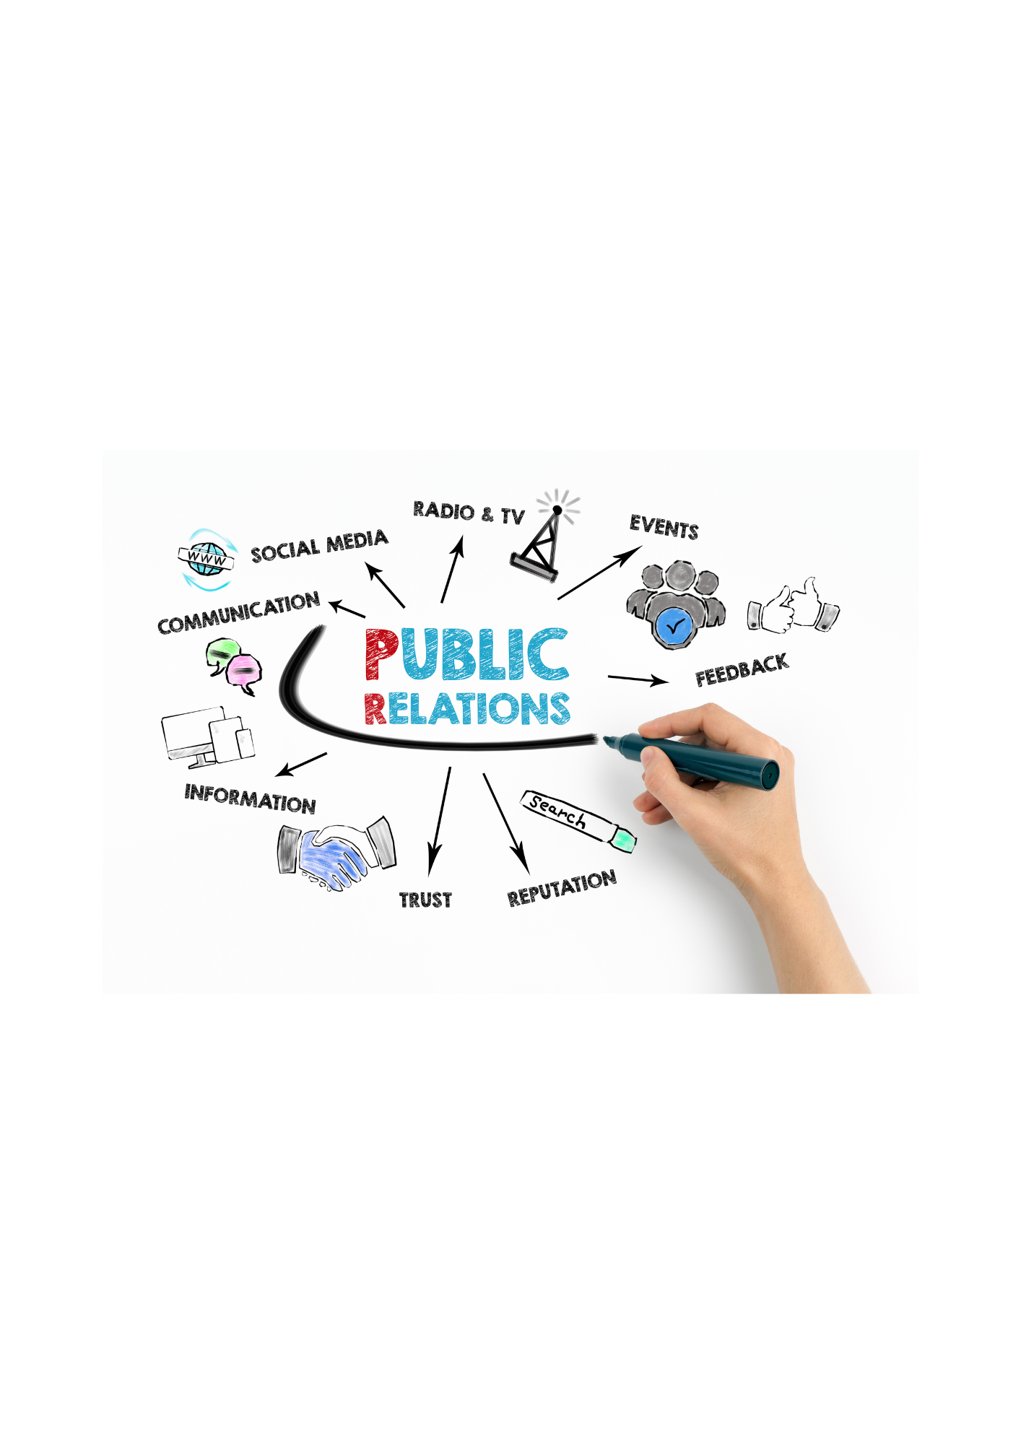
عناصر الفصل الأول
سابعًا: وظائف العلاقات العامة.
www.midocean.ae

Slide 10

عناصر الفصل الأول
ثامنًا: مبادئ العلاقات العامة المتعلقة بممارسة النشاط.
www.midocean.ae

Slide 11

عناصر الفصل الأول
تاسعًا: أخصائي العلاقات العامة.
www.midocean.ae

Slide 12

الفرق بين العلاقات العامة والعلاقات الإنسانية.
الفرق بين العلاقات العامة والشؤون العامة.
الفرق بين العلاقات العامة والإعلام.
الفرق بين العلاقات العامة والإعلان.
الفرق بين العلاقات العامة والدعاية.
الفصل الثاني:
المبحث الأول: مقارنة بين العلاقات العامة والنشاطات الأخرى
www.midocean.ae

Slide 13
المبحث الثانى: الاتصال ووسائله في العلاقات العامة
عوامل نجاح الاتصال فى العلاقات العامة.
وسائل الاتصال فى العلاقات العامة.
الفصل الثاني:
www.midocean.ae

Slide 14
أولا: الوسائل المباشرة:
ثانيا: الوسائل المقروءة والمكتوبة.
ثالثاً: الوسائل المسموعة.
رابعًا: الوسائل المرئية.
خامسًا: تقسيم الاتصالات إلى خارجية وداخلية.
سادسًا: الإعلام.
سابعًا: الاجتماعات والندوات.
وسائل الاتصال فى العلاقات العامة:
www.midocean.ae

Slide 15
المبحث الثالث: تنظيم وتخطيط العلاقات العامة:
الفرع الأول: تنظيم إدارة العلاقات العامة.
الفرع الثانى: تخطيط العلاقات العامة.
www.midocean.ae

Slide 16
الفصل الثالث: إستخدام وسائل التواصل الإجتماعي فى ممارسات العلاقات العامة
خامسا: التحديات التي يفرضها الاعلام الاجتماعي على ممارسي العلاقات العامة
رابعًا: الفرص والمزايا التي أتاحتها شبكات التواصل الاجتماعي لممارسي العلاقات العامة
ثالثًا: استخدام وسائل التواصل الاجتماعي في ممارسة العلاقات العامة
‎ثانيًا: فوائد استخدام وسائل التواصل الاجتماعي في ممارسة أنشطة العلاقات العامة
أولاً: مفهوم العلاقات العامة التفاعلية
www.midocean.ae

Slide 17
الفصل الرابع: التخطيط فى العلاقات العامة و إدارة الأزمات
المبحث الأول: الأزمات
أولًا أنواع الأزمة
ثانيًا: عوامل نشوء الأزمة
ثالثًا : مراحل نشوء الأزمة (من وجهة نظر الإدارة)
رابعًا: مميزات الأزمة
خامسًا: دورة حياة الأزمة:
سادسًا: آثار الأزمة:
المبحث الثاني: العلاقات العامة في الأزمات
أولًا: إدارة العلاقات العامة لما قبل الأزمت
ثانيًا: إدارة العلاقات العامة أثناء الأزمة
ثالثًا: إدارة العلاقات العامة لما بعد الأزمة
www.midocean.ae

Slide 18

الفصل الخامس : نظريات العلاقات العامة
نظرية التميز
نظرية الاتصال الحواري
نظرية التأطير
نظرية النظم
www.midocean.ae

Slide 19



ولحضراتكم كل الشكر والتقدير والاحترام

